Slide 1
Inkrementel og radikal innovation
4p-modellen

Slide 2
Definition af innovation
”Innovation er en succesfuld implementering af en ny idé.”
Hvor ny skal ideen være?

Slide 3
Inkrementel og radikal innovation
Radikal innovation er den, hvor der skabes noget helt anderledes
  Bilen (der kører på benzin), skrivemaskinen, bogtrykken, transistoren, googles måde at tjene penge på.
Inkrementel innovation er den, hvor man bygger videre på noget allerede eksisterende.
  PC’en, den moderne bil, facebook, googles søgemaskine
Det er et kontinuum fra inkrementel til radikal
Inkrementel er den mest almindelige form.

Slide 4
Opgave
Hvilken slags innovation (inkrementel/radikal) er følgende
  Den selvkørende bil
  Droner
  AI som fx billedkendelse, autokorrektur, søgeforslag
  AI som chat-gpt, gemini og lignende

Slide 5
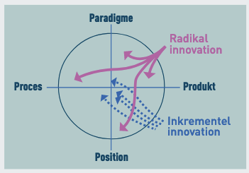
4p
Produkt:
Den tjeneste man leverer til brugeren
Proces:
Processerne omkring produktet
Paradigme:
Ændring af organisation
Position
På markedet.

Slide 6
Googles måde at tjene penge på
Produkt:
  Radikal innovation: Salg af målrettede reklamer, fandtes ikke på nettet før.
Proces:
  Radikal innovation: At bruge de oplysninger som folk kommer til at afgive ved at klikke på links, til at skabe profiler, der kunne bruges til at sælge reklamer var nyt.
Paradigme:
  Radikal/Inkrementel innovation: Der fandtes salg af reklamer på nettet før google, men at sælge dem på auktion som målrettede til brugere var nyt.
Position:
  Radikal innovation: I kraft af googles søgemaskine lå firmaet inde med en stor mængde data, det gav dem en enestående position. De kunne noget helt særligt i forhold til kunderne.

Slide 7
Hvad med Chat-gpt?
Produkt:
Den tjeneste man leverer til brugeren
Proces:
Processerne omkring produktet
Paradigme:
Ændring af organisation
Position
På markedet.

